Slide 1

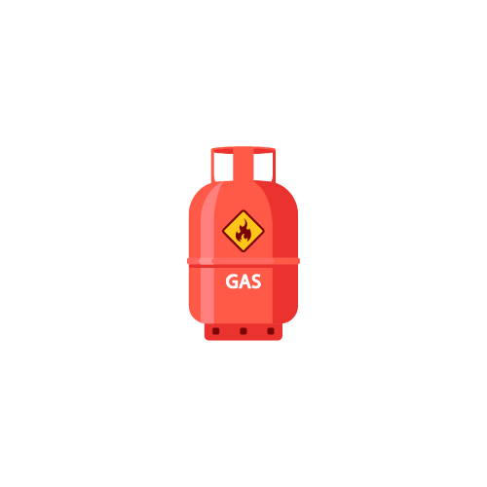
SẢN XUẤT BÌNH GA
BÀI GIẢNG HUẤN LUYỆN AN TOÀN LAO ĐỘNG
BẢN QUYỀN THUỘC AN TOÀN NAM VIỆT

Slide 2
Một số vụ tai nạn trong nhà máy sản xuất bình ga
Trong ngành sản xuất bình gas, việc đảm bảo an toàn lao động luôn được xem trọng để bảo vệ người lao động và tài sản của doanh nghiệp:
  Sự Cố Liên Quan Đến Quy Trình Sản Xuất
  Vấn Đề Về Trang Thiết Bị An Toàn
  Không Tuân Thủ Quy Tắc An Toàn
  Khẩn Cấp và Sơ Tán Không Hiệu Quả
  Học Hỏi và Cải Thiện

Slide 3
Tóm tắt bài học
1. An toàn vệ sinh lao động đối với nhân viên vận hành máy loại bỏ tạp chất khí methane hoặc propane để chuẩn bị nạp vào bình gas
2. An toàn vệ sinh lao động đối với nhân viên làm lạnh và hóa lỏng khí gas
3. An toàn vệ sinh lao động đối với nhân viên nạp khí gas hóa lỏng vào bình gas
4. An toàn vệ sinh lao động đối với nhân viên kiểm tra chất lượng và độ an toàn cho bình gas

Slide 4
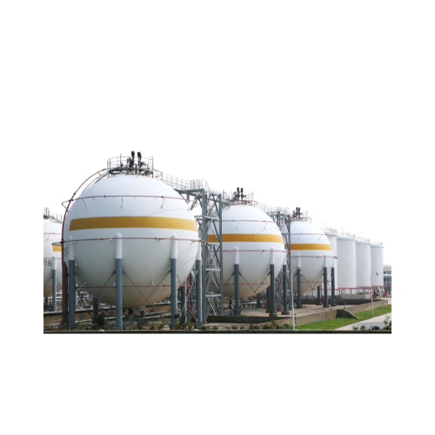
Vận hành máy loại bỏ tạp chất khí methane hoặc propane
1. Đặc điểm công việc vận hành máy loại bỏ tạp chất khí methane hoặc propane để chuẩn bị nạp vào bình gas
Quá trình vận hành máy loại bỏ tạp chất khí methane hoặc propane để chuẩn bị nạp vào bình gas đòi hỏi sự chuyên nghiệp và chính xác. Trước hết, kỹ thuật viên cần kiểm tra kỹ lưỡng trạng thái của máy, đảm bảo rằng nó đang hoạt động đúng cách.
Sau đó, họ sẽ kết nối máy với nguồn cung cấp khí methane hoặc propane, đồng thời đảm bảo đường ống và van an toàn.

Slide 5
Vận hành máy loại bỏ tạp chất khí methane hoặc propane
2. Các dạng tai nạn trong quá trình vận hành máy loại bỏ tạp chất khí methane hoặc propane để chuẩn bị nạp vào bình gas
Trong quá trình vận hành máy loại bỏ tạp chất khí methane hoặc propane, có thể xảy ra các dạng tai nạn đòi hỏi sự cảnh báo và phòng ngừa.
Một trong những nguy cơ chính là rò rỉ khí, có thể xuất phát từ van không đóng chặt hoặc đường ống hỏng hóc. Điều này có thể gây cháy nổ nếu không được xử lý kịp thời.

Slide 6
Vận hành máy loại bỏ tạp chất khí methane hoặc propane
3. Nguyên nhân gây ra tai nạn khi vận hành máy loại bỏ tạp chất khí methane hoặc propane để chuẩn bị nạp vào bình gas
Nguyên nhân gây ra tai nạn trong quá trình vận hành máy loại bỏ tạp chất khí methane hoặc propane là đa dạng và đòi hỏi sự chú ý đặc biệt từ các nhà vận hành và kỹ thuật viên.
Một trong những nguyên nhân chính là thiếu bảo dưỡng định kỳ và kiểm tra an toàn. Nếu các bộ phận như van, đường ống, hoặc cảm biến không được kiểm tra định kỳ, chúng có thể trở nên lão hóa hoặc hỏng hóc, tăng nguy cơ tai nạn.

Slide 7
Vận hành máy loại bỏ tạp chất khí methane hoặc propane
4. Biện pháp phòng tránh tai nạn khi vận hành máy loại bỏ tạp chất khí methane hoặc propane để chuẩn bị nạp vào bình gas
Để đảm bảo an toàn trong quá trình vận hành máy loại bỏ tạp chất khí methane hoặc propane và chuẩn bị nạp vào bình gas, việc thiết lập và duy trì các biện pháp phòng tránh là quan trọng.
Huấn luyện an toàn lao động đóng vai trò quan trọng trong việc giảm nguy cơ tai nạn.

Slide 8
Vận hành máy loại bỏ tạp chất khí methane hoặc propane
5. Quy định an toàn lao động khi vận hành máy loại bỏ tạp chất khí methane hoặc propane để chuẩn bị nạp vào bình gas
Quy định an toàn lao động khi vận hành máy loại bỏ tạp chất khí methane hoặc propane là yếu tố quan trọng để đảm bảo môi trường làm việc an toàn và ổn định.
Tất cả nhân viên tham gia quá trình này phải tuân thủ các quy tắc và biện pháp an toàn nghiêm ngặt.

Slide 9
Vận hành máy loại bỏ tạp chất khí methane hoặc propane
6. Xử lý tình huống tai nạn khẩn cấp khi vận hành máy loại bỏ tạp chất khí methane hoặc propane để chuẩn bị nạp vào bình gas
Xử lý tình huống tai nạn khẩn cấp khi vận hành máy loại bỏ tạp chất khí methane hoặc propane đòi hỏi sự nhanh nhẹn và hiệu quả.
Trong trường hợp rò rỉ hoặc áp suất không kiểm soát được, việc đầu tiên là kích thích hệ thống bảo dưỡng an toàn để cắt nguồn nguy cơ. Người vận hành và kỹ thuật viên cần ngay lập tức đeo đồ bảo hộ cá nhân và rời xa khu vực nguy hiểm.

Slide 10
Làm lạnh và hóa lỏng khí gas
1. Đặc điểm công việc làm lạnh và hóa lỏng khí gas:
Trong lĩnh vực làm lạnh và hóa lỏng khí gas, các chuyên gia thường phải đối mặt với những đặc điểm công việc đặc biệt đòi hỏi sự hiểu biết sâu sắc về cả lý thuyết và kỹ thuật thực tế.
Việc này không chỉ bao gồm việc hiểu rõ về các chu trình làm lạnh và quá trình hóa lỏng khí gas mà còn liên quan đến nhiều khía cạnh khác nhau.

Slide 11
Làm lạnh và hóa lỏng khí gas
2. Các dạng tai nạn trong quá trình làm lạnh và hóa lỏng khí gas:
Trong lĩnh vực làm lạnh và hóa lỏng khí gas, việc xác định và ngăn chặn các dạng tai nạn là một phần quan trọng của an toàn lao động.
Các tai nạn có thể bao gồm rò rỉ gas, nâng cao áp suất đột ngột, hay thậm chí là sự cố liên quan đến các thiết bị chính như compressor và condenser.

Slide 12
Làm lạnh và hóa lỏng khí gas
3. Nguyên nhân gây ra tai nạn khi làm lạnh và hóa lỏng khí gas:
Tai nạn trong quá trình làm lạnh và hóa lỏng khí gas thường xuất phát từ nhiều nguyên nhân phức tạp. Một trong những yếu tố chính là thiếu hiểu biết hoặc việc áp dụng không đúng lý thuyết và quy trình an toàn.
Nhân viên không đủ kinh nghiệm hoặc đào tạo không đầy đủ có thể dẫn đến sự hiểu lầm về cách xử lý và giải quyết vấn đề, tăng nguy cơ xảy ra sự cố.

Slide 13
Làm lạnh và hóa lỏng khí gas
4. Biện pháp phòng tránh tai nạn khi làm lạnh và hóa lỏng khí gas:
Để đảm bảo an toàn lao động trong quá trình làm lạnh và hóa lỏng khí gas, việc thực hiện các biện pháp phòng tránh là hết sức quan trọng.
Quan trắc môi trường lao động được coi là một trong những khía cạnh quan trọng nhất trong việc đảm bảo môi trường làm việc an toàn.

Slide 14
Làm lạnh và hóa lỏng khí gas
5. Quy định an toàn lao động khi làm lạnh và hóa lỏng khí gas:
Quy định an toàn lao động khi làm lạnh và hóa lỏng khí gas đóng vai trò quan trọng trong việc bảo vệ sức khỏe và an toàn của nhân viên.
Các quy định này thường bao gồm việc đeo đồ bảo hộ cá nhân, như mặt nạ bảo vệ để ngăn chặn hít phải khí gas độc hại.

Slide 15
Làm lạnh và hóa lỏng khí gas
6. Xử lý tình huống tai nạn khẩn cấp khi làm lạnh và hóa lỏng khí gas:
Xử lý tình huống tai nạn khẩn cấp khi làm lạnh và hóa lỏng khí gas đòi hỏi sự nhạy bén và kỹ năng phản ứng nhanh chóng từ nhân viên.
Trong trường hợp rò rỉ gas hoặc tăng áp suất đột ngột, người làm việc cần ngay lập tức thông báo cho đội ngũ an toàn và quản lý. Đồng thời, họ nên kích thích quy trình báo động và hướng dẫn đồng đội rời khỏi khu vực nguy hiểm.

Slide 16
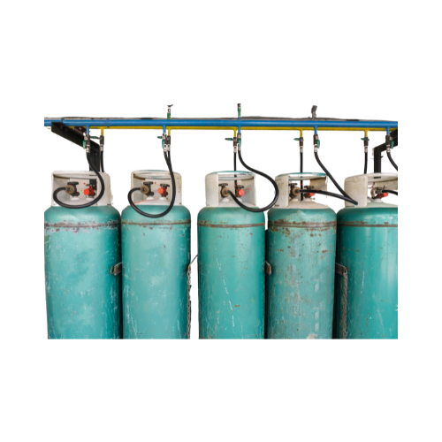
Nạp khí gas hóa lỏng vào bình gas
1. Đặc điểm công việc nạp khí gas hóa lỏng vào bình gas
Trong quá trình nạp khí gas hóa lỏng vào bình gas, công việc này đòi hỏi sự chú ý đặc biệt và quy trình thực hiện có những đặc điểm riêng biệt.
Đầu tiên, việc xác định loại khí cần nạp và đảm bảo rằng bình gas được sử dụng đúng quy định là quan trọng nhất. Các biện pháp an toàn, như đeo đồ bảo hộ và kiểm tra van an toàn trước khi nạp, là những bước không thể bỏ qua.

Slide 17
Nạp khí gas hóa lỏng vào bình gas
2. Các dạng tai nạn trong quá trình nạp khí gas hóa lỏng vào bình gas
Trong quá trình nạp khí gas hóa lỏng vào bình gas, có những dạng tai nạn mà người thực hiện cần phải đề phòng. Một trong những rủi ro phổ biến là rò rỉ khí, có thể xuất phát từ van không đóng kín hoặc ống dẫn bị hỏng.
Điều này có thể dẫn đến tình trạng nguy hiểm, đặc biệt là nếu khí gas là chất dễ cháy.

Slide 18
Nạp khí gas hóa lỏng vào bình gas
3. Nguyên nhân gây ra tai nạn khi nạp khí gas hóa lỏng vào bình gas
Có nhiều nguyên nhân gây ra tai nạn trong quá trình nạp khí gas hóa lỏng vào bình gas. Một trong những nguyên nhân chính là sự thiếu hiểu biết và kỹ năng của người thực hiện về quy trình và an toàn.
Nếu họ không tuân thủ đúng các hướng dẫn và quy tắc, có thể xảy ra các lỗi như kết nối ống dẫn không đúng cách hoặc không kiểm tra van an toàn đầy đủ.

Slide 19
Nạp khí gas hóa lỏng vào bình gas
4. Biện pháp phòng tránh tai nạn khi nạp khí gas hóa lỏng vào bình gas
Để phòng tránh tai nạn khi nạp khí gas hóa lỏng vào bình gas, người thực hiện cần thực hiện một số biện pháp an toàn quan trọng. Trước hết, họ cần tuân thủ đầy đủ các quy tắc và hướng dẫn liên quan đến quá trình nạp.
Điều này bao gồm việc đảm bảo chọn đúng loại khí cần nạp và kiểm tra bình gas để đảm bảo nó đáp ứng các tiêu chuẩn an toàn.

Slide 20
Nạp khí gas hóa lỏng vào bình gas
5. Quy định an toàn lao động khi nạp khí gas hóa lỏng vào bình gas
Quy định an toàn lao động khi nạp khí gas hóa lỏng vào bình gas đóng vai trò quan trọng trong bảo vệ sức khỏe và tính mạng của người thực hiện.
Theo quy định, người lao động cần được đào tạo đầy đủ về an toàn và sử dụng thiết bị bảo hộ cá nhân. Điều này bao gồm việc đeo mũ bảo hiểm, kính bảo hộ, găng tay và trang phục phù hợp.

Slide 21
Nạp khí gas hóa lỏng vào bình gas
6. Xử lý tình huống tai nạn khẩn cấp khi nạp khí gas hóa lỏng vào bình gas
Xử lý tình huống tai nạn khẩn cấp khi nạp khí gas hóa lỏng vào bình gas đòi hỏi sự nhanh nhạy và kỹ năng của người thực hiện.
Trong trường hợp xảy ra rò rỉ khí, người lao động cần ngưng ngay việc nạp và báo cáo về tình hình ngay lập tức. Kích hoạt hệ thống báo động và di chuyển ra khỏi khu vực nguy hiểm là ưu tiên hàng đầu.

Slide 22
Kiểm tra chất lượng và độ an toàn cho bình gas
1. Đặc điểm công việc kiểm tra chất lượng và độ an toàn cho bình gas:
Trong lĩnh vực quản lý an toàn và chất lượng, việc kiểm tra bình gas đóng một vai trò quan trọng để đảm bảo rằng chúng đáp ứng đầy đủ các tiêu chuẩn an toàn và chất lượng.
Công việc này đòi hỏi sự chuyên nghiệp và cẩn thận để đảm bảo rằng bình gas sẽ được sử dụng một cách an toàn và hiệu quả.

Slide 23
Kiểm tra chất lượng và độ an toàn cho bình gas
2. Các dạng tai nạn trong quá trình kiểm tra chất lượng và độ an toàn cho bình gas:
Trong quá trình kiểm tra chất lượng và độ an toàn cho bình gas, có nhiều rủi ro về tai nạn có thể xảy ra, đặc biệt khi không thực hiện các biện pháp an toàn đầy đủ. Một trong những dạng tai nạn phổ biến là liên quan đến áp suất. Nếu không thực hiện kiểm tra áp suất một cách cẩn thận, bình gas có thể bị nổ, gây nguy hiểm lớn cho những người xung quanh.
Ngoài ra, tai nạn có thể xảy ra trong quá trình kiểm tra chất lượng của chất lỏng hoặc khí trong bình. Nếu không thực hiện kiểm tra đầy đủ về tinh khiết và hàm lượng, có thể có nguy cơ rò rỉ chất độc hại vào môi trường, ảnh hưởng đến sức khỏe con người và môi trường xung quanh.

Slide 24
Kiểm tra chất lượng và độ an toàn cho bình gas
3. Nguyên nhân gây ra tai nạn khi kiểm tra chất lượng và độ an toàn cho bình gas:
Tai nạn trong quá trình kiểm tra chất lượng và độ an toàn cho bình gas có thể xuất phát từ nhiều nguyên nhân khác nhau. Một trong những nguyên nhân quan trọng là thiếu hiểu biết và đào tạo chuyên sâu từ phía người thực hiện kiểm tra. Nếu họ không hiểu rõ về quy trình, cũng như những rủi ro tiềm ẩn, khả năng xảy ra tai nạn sẽ tăng lên đáng kể.
Sự lơ là trong việc sử dụng và bảo dưỡng các thiết bị kiểm tra cũng là nguyên nhân quan trọng. Nếu thiết bị không được kiểm tra định kỳ hoặc không được hiệu chỉnh đúng cách, chúng có thể đưa ra thông tin không chính xác, dẫn đến quyết định sai lầm và tai nạn không mong muốn.

Slide 25
Kiểm tra chất lượng và độ an toàn cho bình gas
4. Biện pháp phòng tránh tai nạn khi kiểm tra chất lượng và độ an toàn cho bình gas:
Để ngăn chặn tai nạn khi kiểm tra chất lượng và độ an toàn cho bình gas, việc thực hiện biện pháp phòng tránh là quan trọng. Trước hết, đào tạo đội ngũ nhân viên về quy trình an toàn là chìa khóa. Họ cần hiểu rõ về các rủi ro tiềm ẩn, biện pháp phòng ngừa và cách xử lý tình huống khẩn cấp.
Việc sử dụng thiết bị bảo hộ cá nhân (PPE) là một biện pháp quan trọng để giảm thiểu rủi ro. Nhân viên cần được trang bị đầy đủ PPE như kính bảo hộ, mũ an toàn, găng tay chống hóa chất và áo bảo hộ để bảo vệ khỏi các yếu tố nguy hiểm trong quá trình kiểm tra.

Slide 26
Kiểm tra chất lượng và độ an toàn cho bình gas
5. Quy định an toàn lao động khi kiểm tra chất lượng và độ an toàn cho bình gas:
Quy định an toàn lao động trong quá trình kiểm tra chất lượng và độ an toàn cho bình gas đóng vai trò quan trọng trong việc bảo vệ nhân viên và môi trường làm việc.
Đầu tiên, nhân viên cần tuân thủ việc đeo đầy đủ trang thiết bị bảo hộ cá nhân (PPE), bao gồm kính bảo hộ, mũ an toàn và găng tay chống hóa chất, nhằm giảm thiểu rủi ro từ các yếu tố nguy hiểm.

Slide 27
Kiểm tra chất lượng và độ an toàn cho bình gas
6. Xử lý tình huống tai nạn khẩn cấp khi kiểm tra chất lượng và độ an toàn cho bình gas:
Xử lý tình huống tai nạn khẩn cấp khi kiểm tra chất lượng và độ an toàn cho bình gas đòi hỏi sự nhạy bén, nhanh nhẹn và đào tạo kỹ năng phản ứng.
Trong trường hợp rò rỉ chất độc hại, người thực hiện kiểm tra cần ngay lập tức thông báo cho toàn bộ nhân viên và kích động hệ thống báo động. Đồng thời, họ phải thực hiện các bước khẩn cấp như đeo PPE đầy đủ và hướng dẫn nhân viên thoát ra khỏi khu vực nguy hiểm.

Slide 28
Cảm ơn các bạn đã theo dõi
Mọi thắc mắc về bài giảng xin liên hệ với chúng tôi theo thông tin bên dưới:
CÔNG TY TNHH HUẤN LUYỆN AN TOÀN VÀ QUAN TRẮC MÔI TRƯỜNG NAM VIỆT (AN TOÀN NAM VIỆT)
Địa chỉ: Lầu 2, số 655 Đường Điện Biên Phủ, Phường 25, Quận Bình Thạnh, Thành phố Hồ Chí Minh, Việt Nam
Hotline 0908.111.791
Website https://antoannamviet.com/
Email: Lienhe@antoannamviet.com

